Slide 1
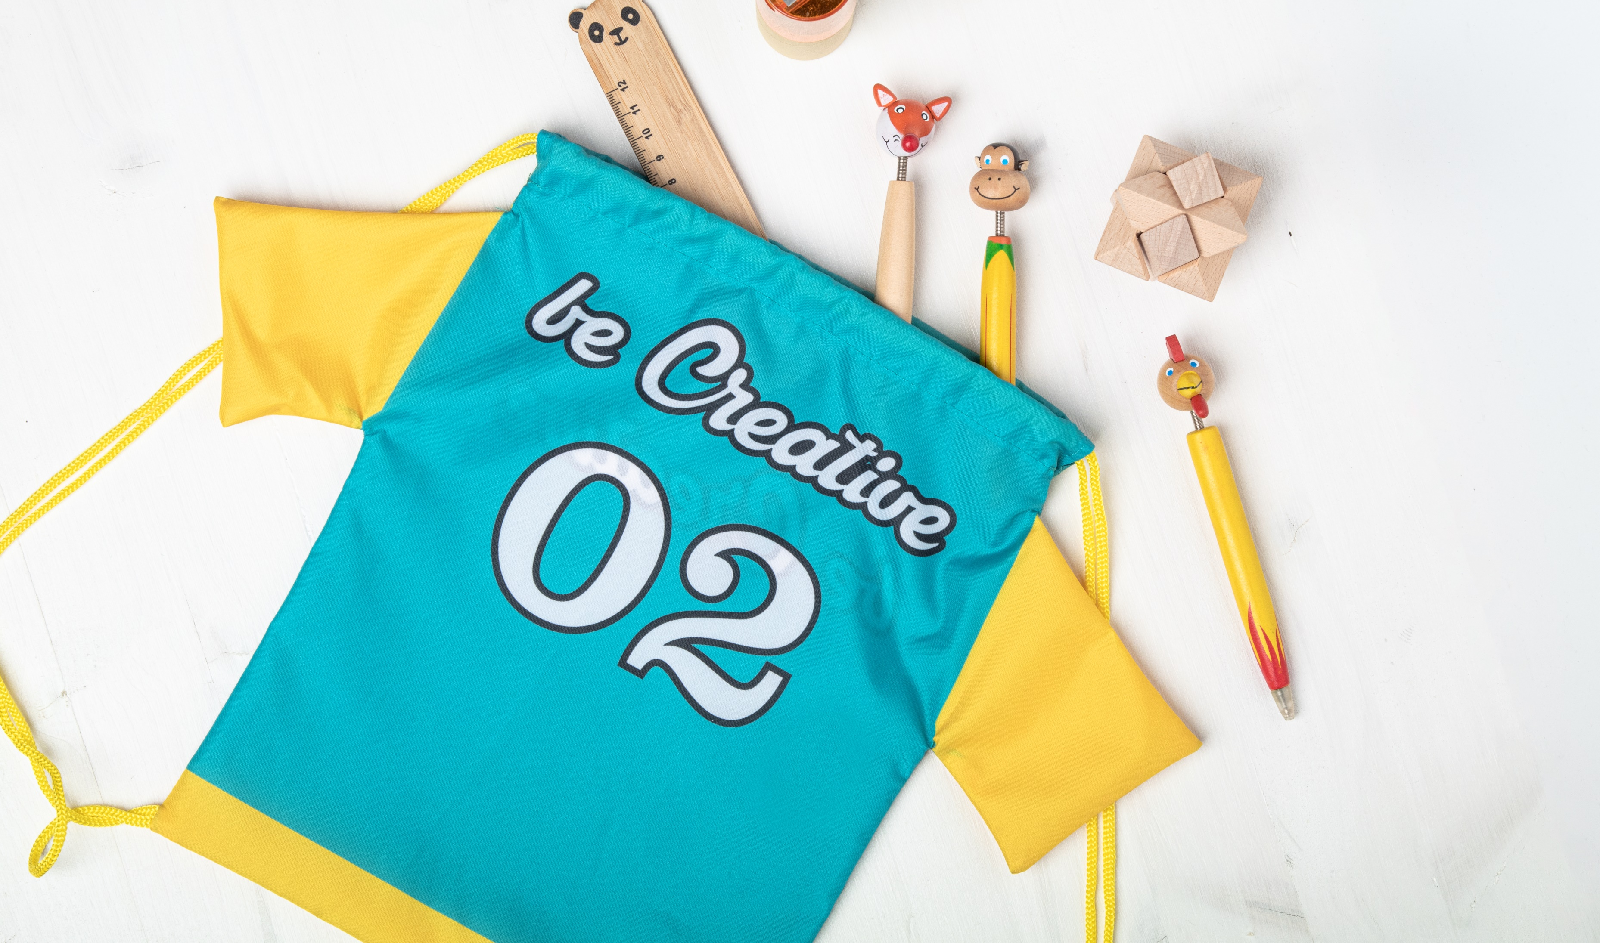
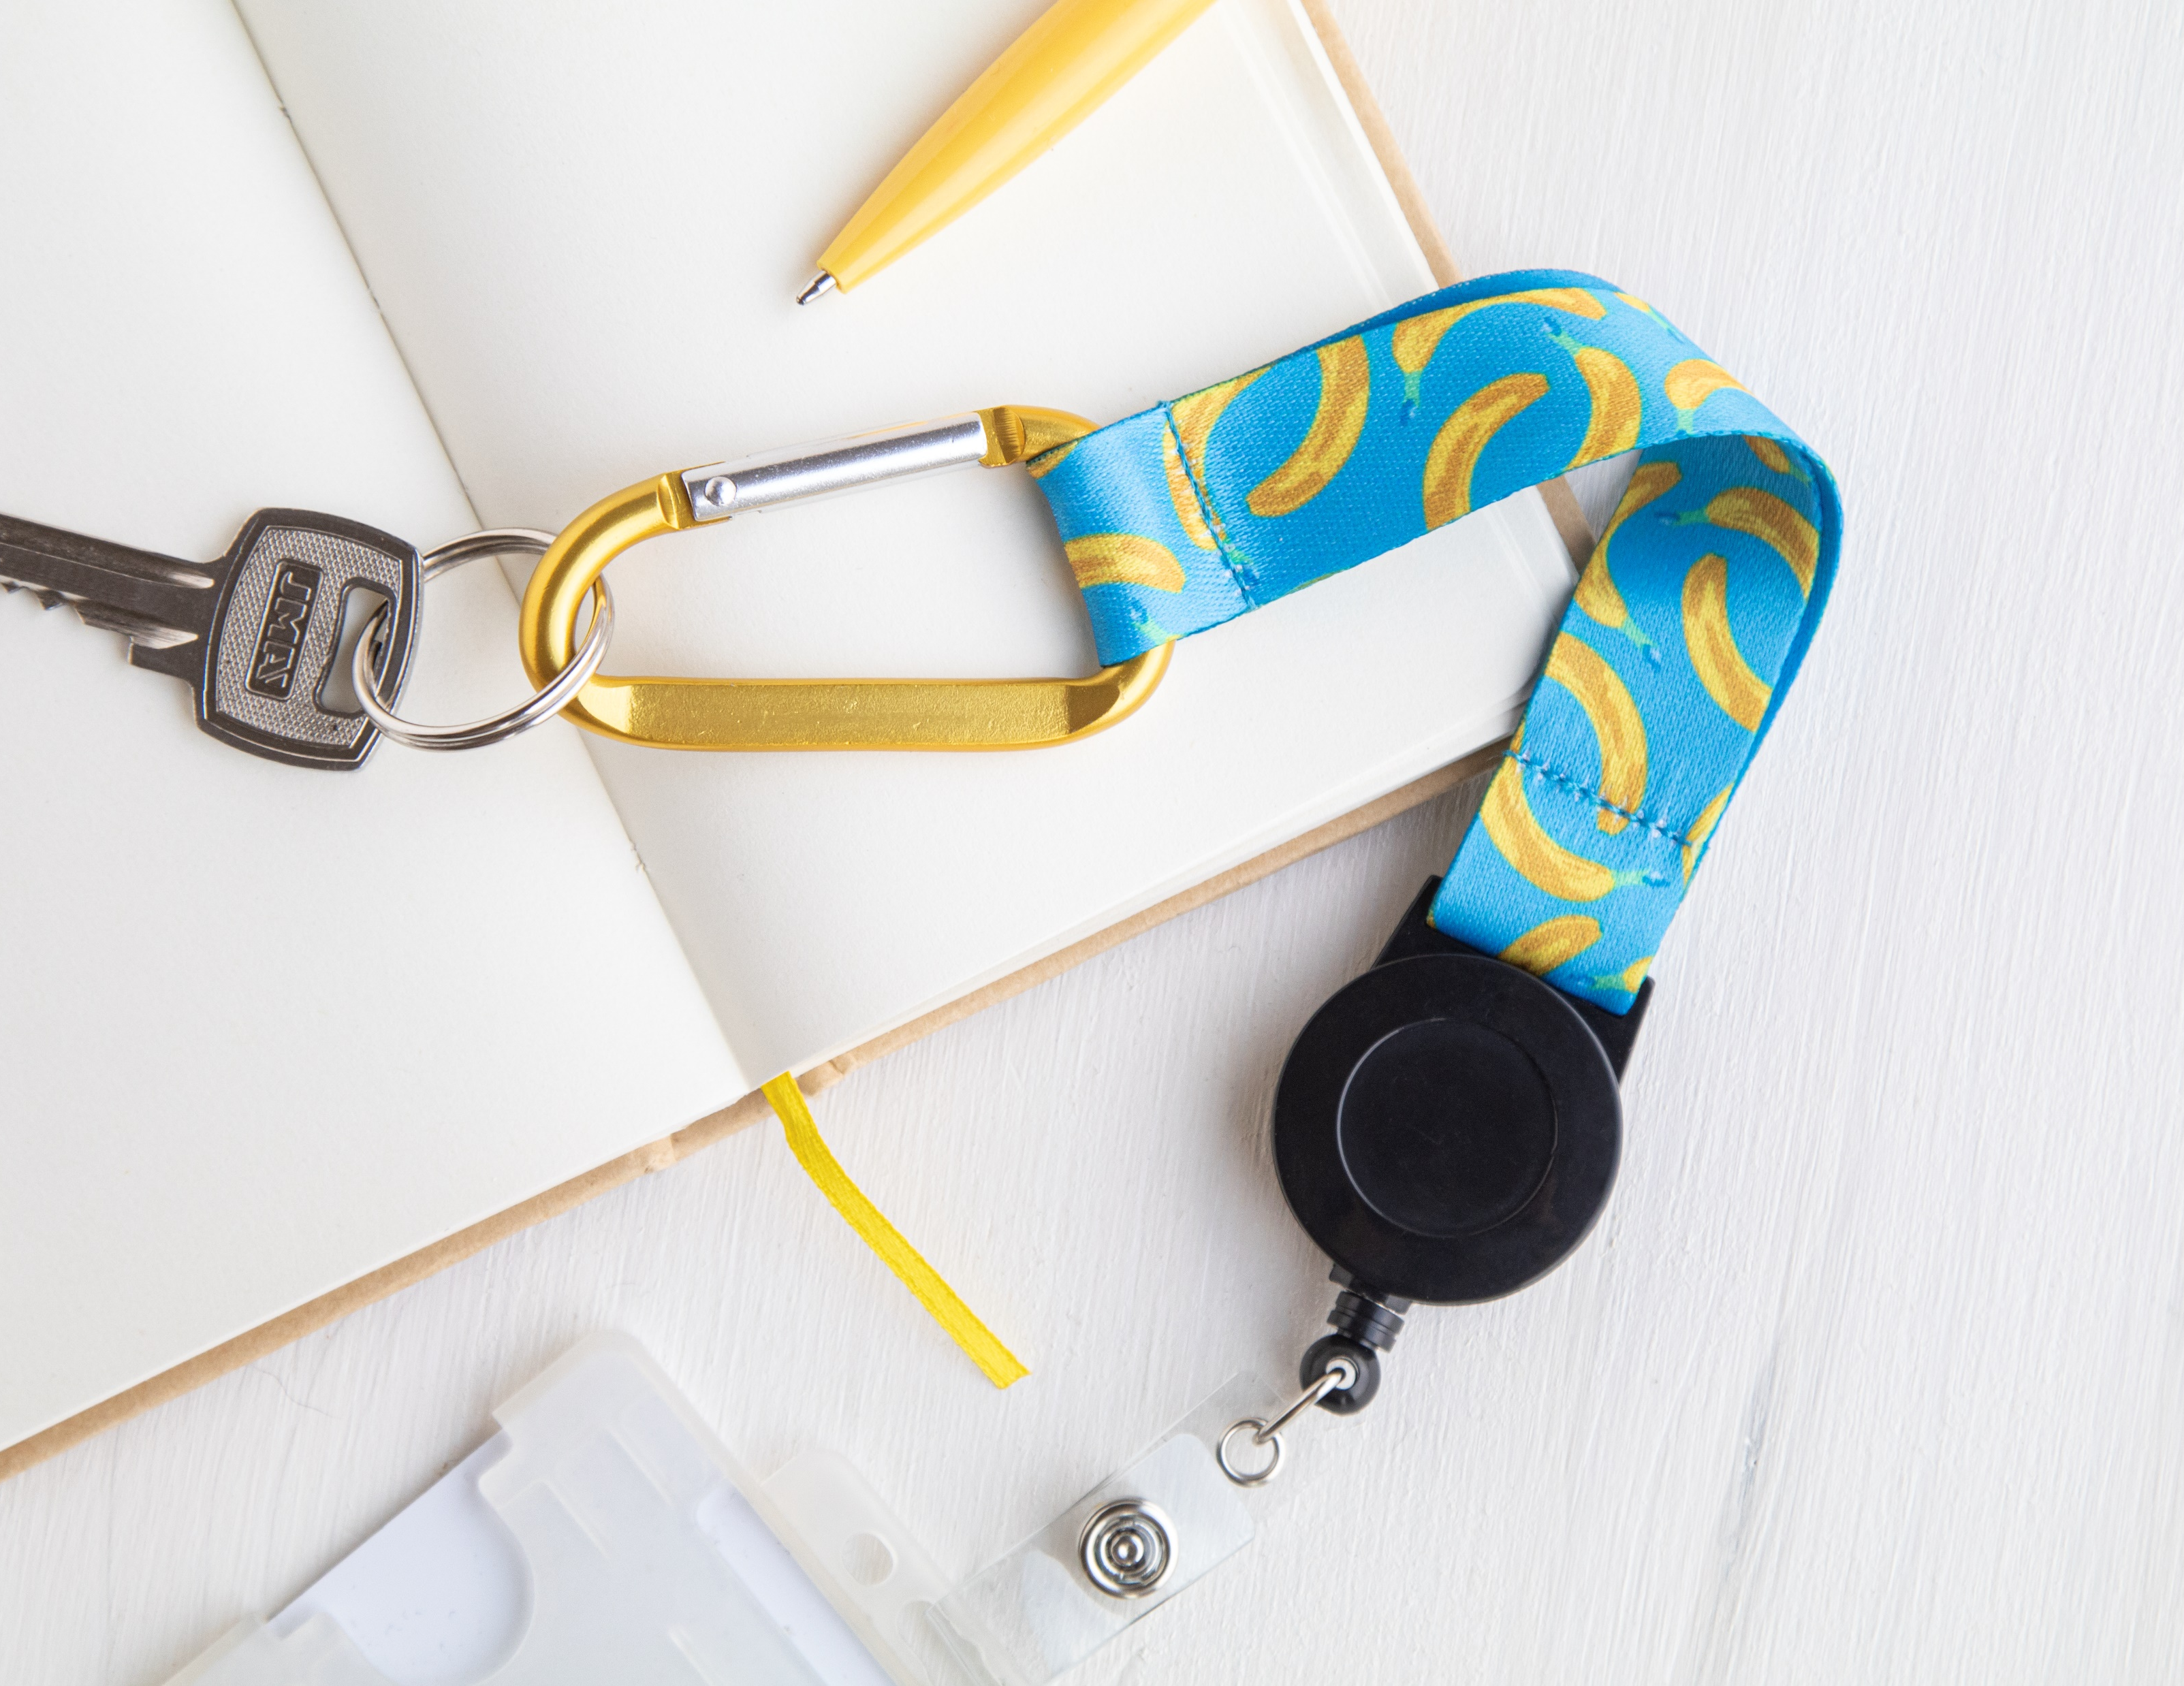
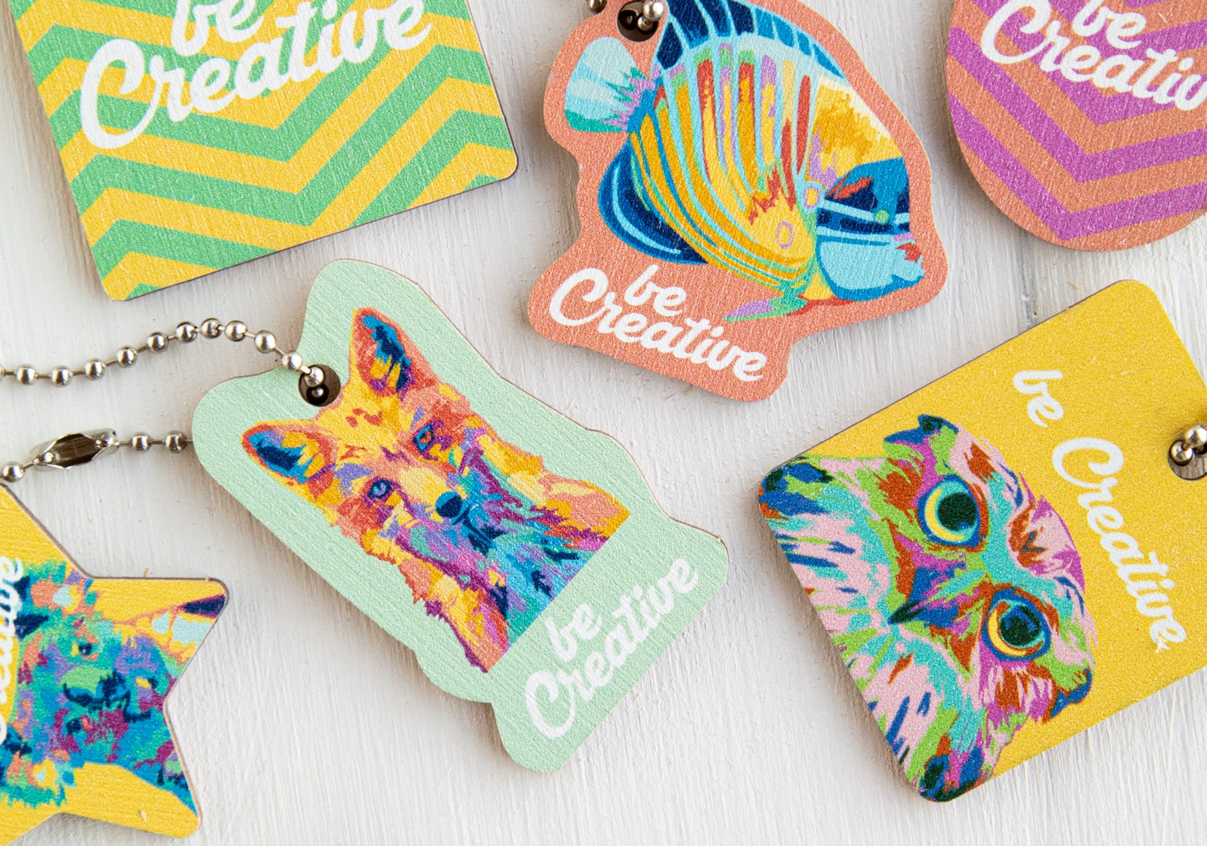
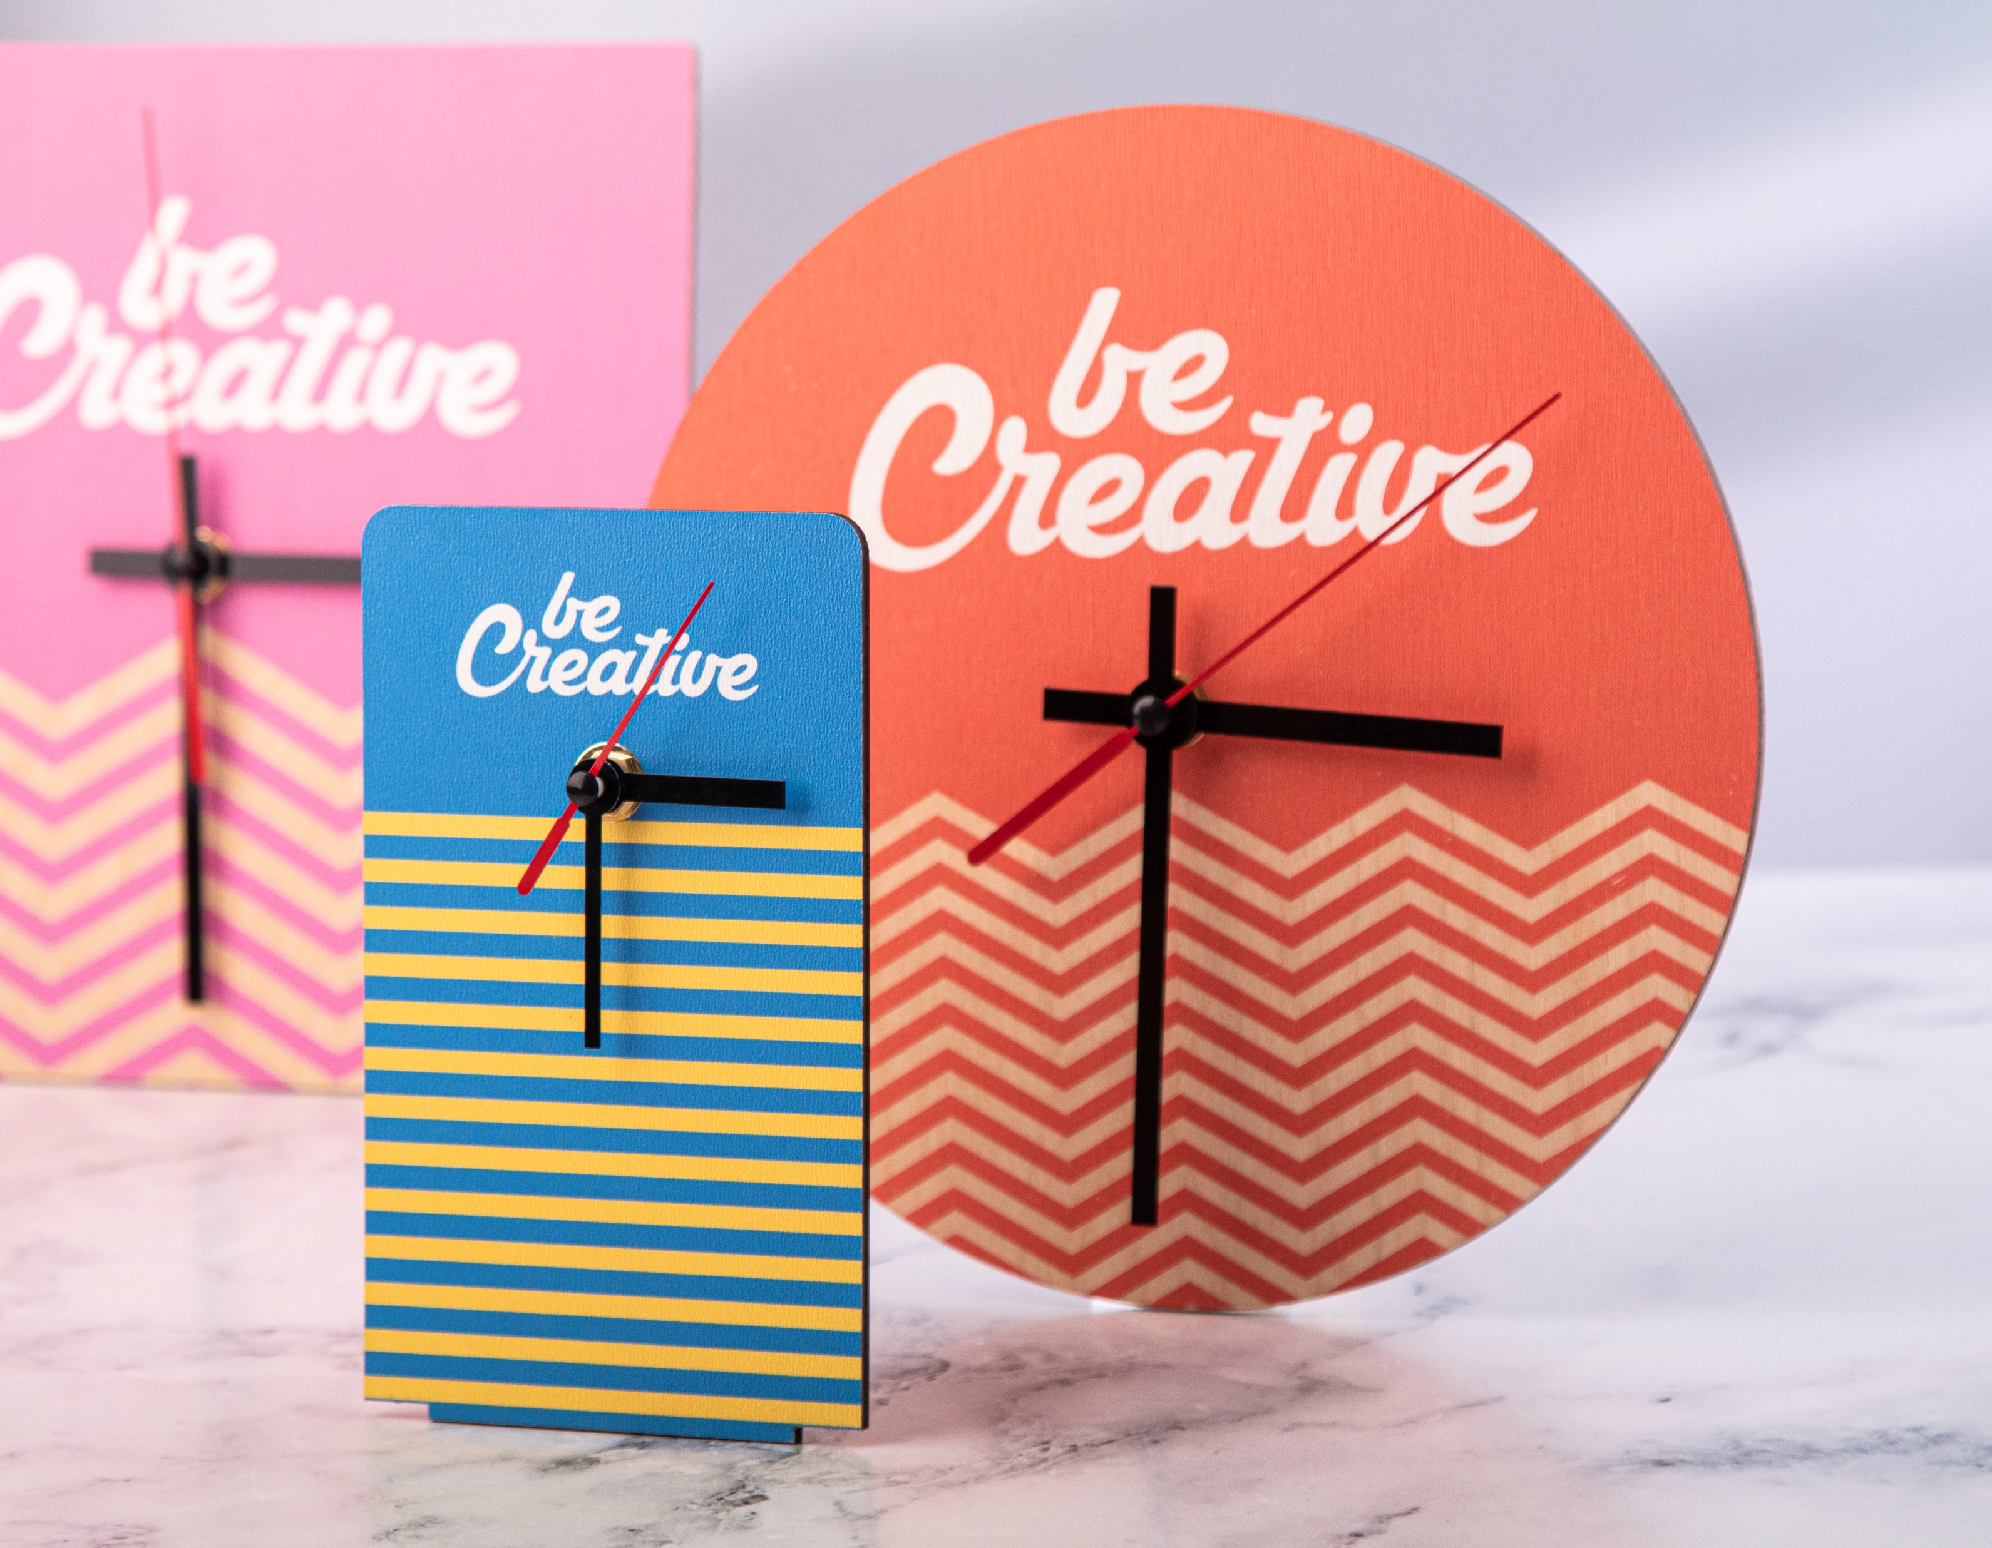
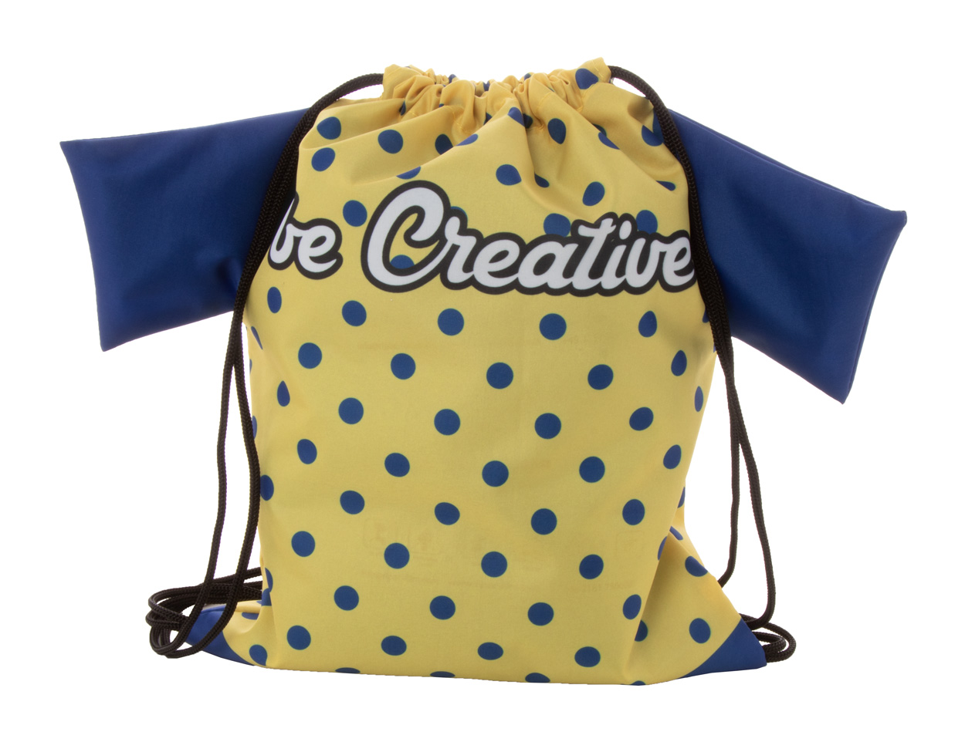
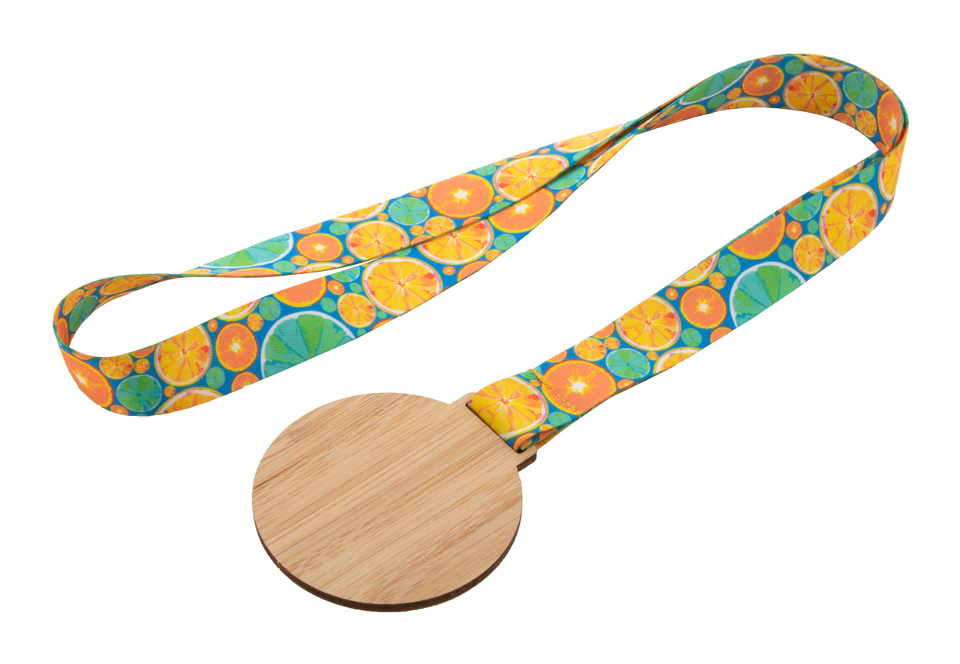
Tutaj umieść swoje dane kontaktowe!
Odkryj swoją kreatywność!
Puść wodze fantazji i zaprojektuj idealny wygląd upominków reklamowych. Zaprezentuj swoją markę w najbardziej wyjątkowy sposób dzięki naszej kolekcji BE CREATIVE.
Subiner YoYo RPET AP716567
Personalizowany brelok poliestrowy RPET z nadrukowaną grafiką sublimacyjną po obu stronach. Z teleskopowym uchwytem na kartę/ski pass, aluminiowym karabińczykiem i metalowym kółkiem na klucze. Z metką RPET.
00,00 zł
CreaFob Wood AP716564
Personalizowany brelok ze sklejki brzozowej z kolorowym nadrukiem i metalowym łańcuszkiem.
00,00 zł
BeTime Wood D AP716613
Wykonany na zamówienie, okrągły zegar ścienny ze sklejki brzozowej z personalizowaną grafiką.
00,00 zł
CreaScrape
AP716569
Personalizowana plastikowa skrobaczka do szyb z rękawicą z poliestru 600D RPET. 00,00 zł
CreaDraw T Kids
AP716552
Personalizowany worek ze sznurkami dla dzieci w kształcie koszulki, poliester 190T.
00,00 zł
Pavesave AP716580
Personalizowany dozownik na woreczki na psie odchody z poliestru 600D RPET z metalowym karabińczykiem. 00,00 zł
Subdal Eco AP716633
Personaliowany medal bambusowy na smyczy RPET z nadrukiem sublimacyjnym.
00,00 zł
Tutaj umieść swoje warunki promocji!
.......
.......
.......
www.WriteYourWebsiteHere.com

